Slide 1
La mesure de préservation de l’emploi de R&D
Une opportunité pour les unités de recherche !
Dans le cadre de cette mesure, l’Etat a alloué un budget spécifique au CNRS pour prendre en charge la rémunération de nouveaux personnels de R&D engagés sur un nouveau projet de recherche collaborative entre une unité de recherche et une entreprise.
D’autres structures de recherche publique sont impliquées dans la mise en œuvre de cette mesure. Au niveau national, plus de 2000 emplois devraient être concernés.
Au niveau du CNRS, près de 300 nouveaux collaborateurs pourraient ainsi venir renforcer vos équipes de recherche sur des durées allant de 12 à 36 mois.
De quoi s’agit-il ?
L’aide finance la prise en charge de 50 à 80% du salaire d’une personne travaillant sur un projet de recherche en collaboration avec une entreprise. 4 modalités sont possibles :
Mise à disposition de personnels de R&D salariés d’entreprises dans votre équipe ;
Mise à disposition de personnels de R&D salariés d’entreprises pour réaliser une thèse en partenariat avec votre laboratoire ;
Recrutement de jeunes diplômés (Bac+5) par l’établissement de recherche avec accueil à temps partiel en entreprise ;
Recrutement de jeunes docteurs (Bac+8) par l’établissement de recherche avec accueil à temps partiel en entreprise.
Le dispositif prévoit un accompagnement financier pour votre unité. Pour bénéficier de cette aide, le prérequis est d’avoir un nouveau projet scientifique avec une entreprise.
Cette mesure est temporaire : seuls les projets démarrés d’ici fin 2022 pourront être considérés.
Mi-juillet, près de 100 projets étaient déjà identifiés par le CNRS.
Vous avez un projet de partenariat avec une entreprise ?
Vous souhaitez bénéficier de cette aide France Relance ?
Contactez vite le Service Partenariat & Valorisation de votre Délégation régionale !

Slide 2
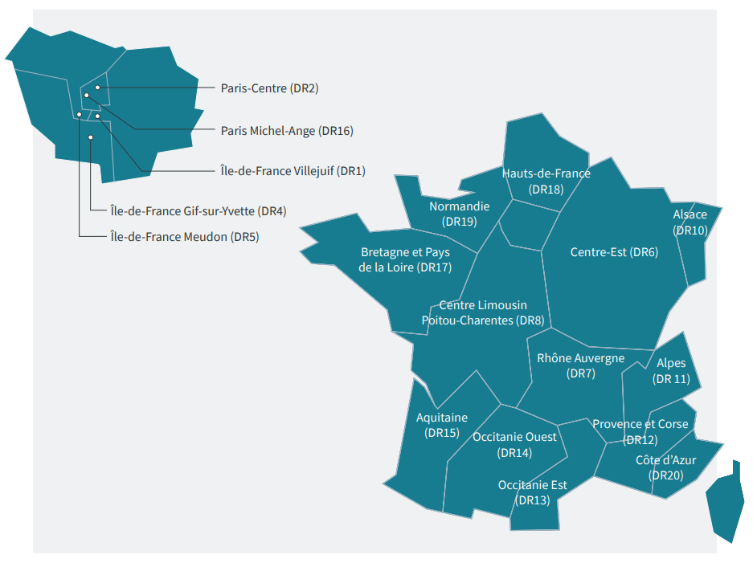
La mesure de préservation de l’emploi de R&D
Les Services Partenariat & Valorisation du CNRS
Paris-Centre : spv@dr2.cnrs.fr
Ile-de-France-Villejuif : DR01.spv@cnrs.fr
Ile-de-France Gif-sur-Yvette : spv@dr4.cnrs.fr
Ile-de-France Meudon : spv@dr5.cnrs.fr
Paris Michel-Ange : dr16-partenariat-valorisation@cnrs.fr
Hauts-de-France : dr18.contrats-innovation@cnrs.fr
Centre-Est : dr06.spv@cnrs.fr
Alsace : contrats@alsace.cnrs.fr
Rhône-Auvergne : dr07.spv@cnrs.fr
Provence et Corse : spv@dr12.cnrs.fr
Côte d’Azur : DR20.SPV@cnrs.fr
Occitanie Est : DR13.Valorisation@cnrs.fr
Occitanie Ouest : spv@dr14.cnrs.fr
Aquitaine : spv@dr15.cnrs.fr
Bretagne et Pays de la Loire : DR17.liste.spv@cnrs.fr
Normandie : dr19.spv@cnrs.fr
Alpes : spv-industrie@dr11.cnrs.fr
Centre : DR08.Liste.SPV.GC@cnrs.fr
Limousin Poitou-Charentes : DR08.Liste.SPV.Poitou.Charentes@cnrs.fr
Témoignage
« La société Demeta s’était rapprochée de moi car elle souhaitait développer une production de molécules odorantes pour la parfumerie et la cosmétique plus éco-efficiente. Compte-tenu du contexte sanitaire et économique, elle envisageait de différer ce projet de R&D.
Grâce à cette mesure, notre collaboration a pu démarrer. Nous avons recruté un jeune chercheur en chimie organique pour 24 mois, avec à l’issue une embauche par Demeta. Il passera 50 % de son temps au sein de l’entreprise et l’autre moitié au laboratoire.
Au laboratoire, le chercheur réalisera le développement technologique. En entreprise, il pourra cibler et produire des molécules odorantes en fonction des attentes du marché qui sont fortes. Ce lien recherche/entreprise est très important. Lorsque l’on travaille en recherche fondamentale, les partenaires industriels nous permettent de prendre conscience de leur cahier des charges et d’essayer de nous adapter à leurs applications. »
Marc Mauduit, Directeur de recherche à l’Institut des sciences chimiques de Rennes

